Slide 1

TÂY TIẾN
(Quang Dũng)
Tiết 13+14 – Văn bản 2:

Slide 2
Theo em, điều gì được gửi gắm trong những bức tranh sau:
KHỞI ĐỘNG

Slide 3



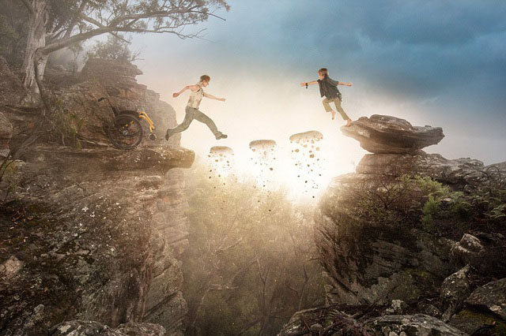

Từ những bức tranh trên, em liên tưởng đến phong cách văn học nào? Hãy chia sẻ ngắn gọn hiểu biết của mình về phong cách đó.

Slide 4
HÌNH THÀNH KIẾN THỨC

Slide 5

I
TÌM HIỂU CHUNG

Slide 6
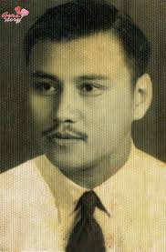
1
Tác giả Quang Dũng

Slide 7
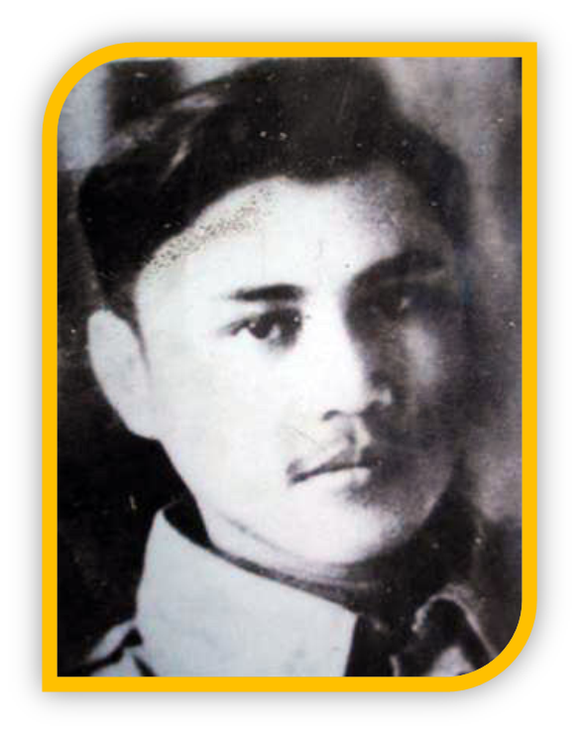
1. Tác giả Quang Dũng
- Tên khai sinh: Bùi Đình Diệm, quê Hà Tây nay thuộc Hà Nội.
- Là nghệ sĩ đa tài, nhà thơ mang hồn thơ phóng khoáng, hồn hậu, lãng mạn và tài hoa.
- Thơ ông hồn hậu mà tinh tế, phóng khoáng; giàu cảm hứng lãng mạn. Ngôn ngữ thơ vừa mang màu sắc cổ điển, vừa mới lạ, hiện đại; đậm chất nhạc, chất hoạ.
- Các tác phẩm chính: SGK

Slide 8
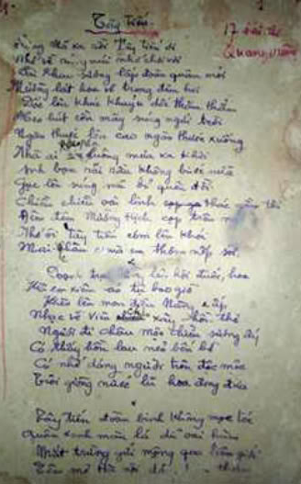
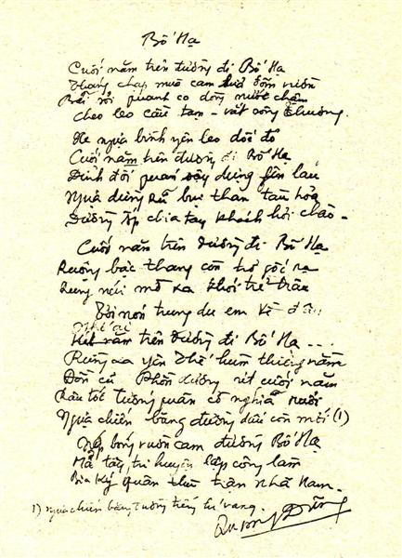

Slide 9
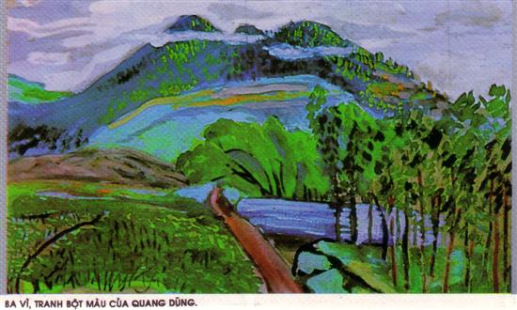

Slide 10
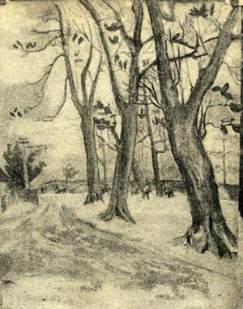
Tranh của nhà thơ Quang Dũng.

Slide 11
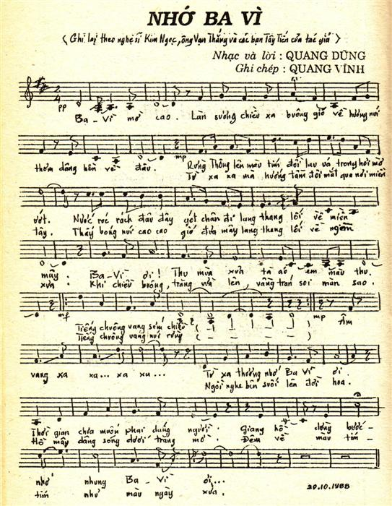


Slide 12
2. Tác phẩm
* Hoàn cảnh sáng tác
- Cuối năm 1947, Quang Dũng gia nhập đoàn quân Tây Tiến.
- Năm 1948 chuyển đơn vị, tại Phù Lưu Chanh, Quang Dũng viết bài thơ “Tây Tiến”.

Slide 13
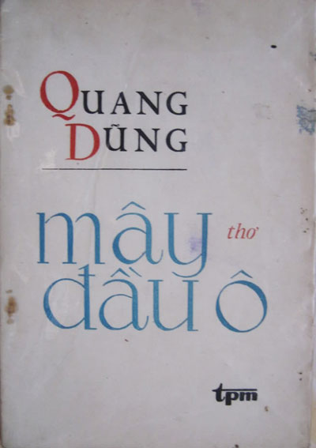
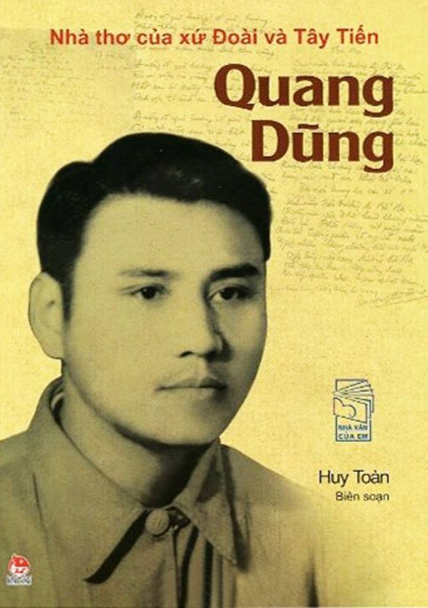
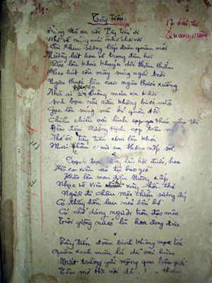
* Nhan đề “Tây Tiến”:
- Tên đơn vị quân đội được thành lập đầu năm 1947.
- Lực lượng: chủ yếu là thanh niên, học sinh, sinh viên Hà Nội.
Quang Dũng (1921-1988)

Slide 14
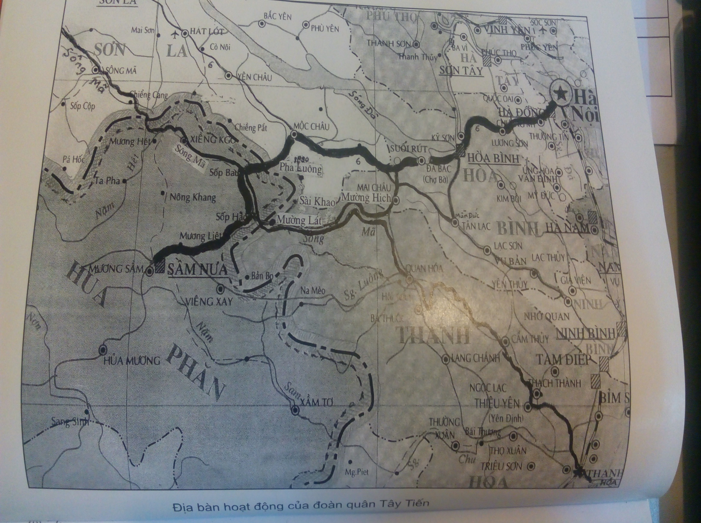
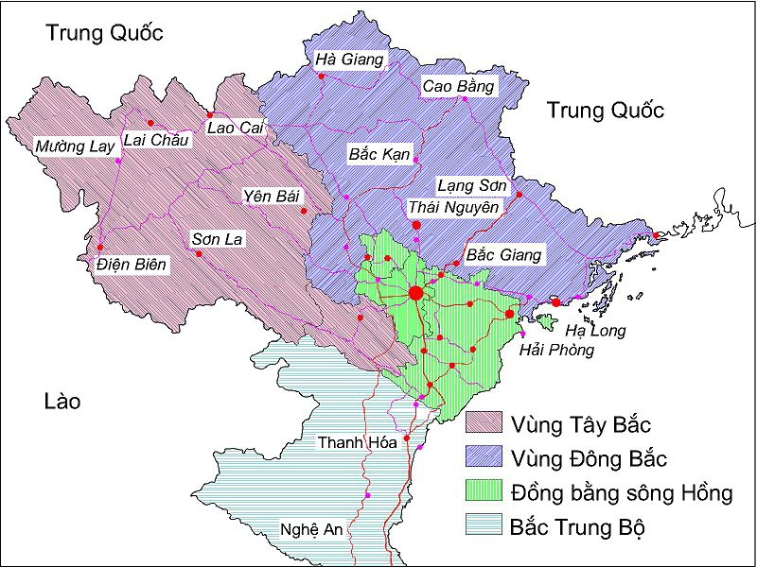
Sông Mã
*Sầm Nưa
Địa bàn hoạt động
đoàn quân Tây Tiến
ĐỊA BÀN HOẠT ĐỘNG CỦA ĐOÀN QUÂN TÂY TIẾN

Slide 15

* Bố cục: 4 phần
Tây Tiến
Đoạn 1:
Nhớ về thiên
nhiên miền Tây
và người lính
Tây Tiến
Đoạn kết:
Lời hẹn ước
và sự gắn bó
sâu sắc
Đoạn 2:
Nhớ kỉ niệm
đêm hội
và sông nước
miền Tây Bắc
Đoạn 3:
Nỗi nhớ
người lính
Tây Tiến

Slide 16

II. KHÁM PHÁ
VĂN BẢN

Slide 17
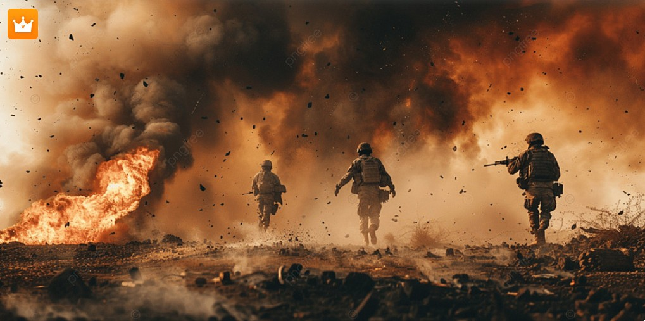
1. Đề tài và cảm hứng chủ đạo

Slide 18
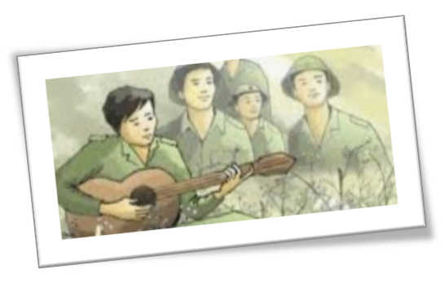
- Bài thơ Tây Tiến viết về đề tài gì?
- Xác định cảm hứng chủ đạo của bài thơ Tây Tiến.

Slide 19
- Đề tài: chiến tranh và người lính.
- Cảm hứng chủ đạo: cảm hứng lãng mạn và cảm hứng bi tráng.

Slide 20
2. Tây Tiến – thế giới của hồi ức, tâm tư

Slide 21

HOẠT ĐỘNG NHÓM
Nhóm 1
Nỗi nhớ trực tiếp qua hai câu thơ đầu
Biểu hiện cụ thể
Cách thức thể hiện | Từ ngữ
 | Hình ảnh
 | BPTT
 | Âm điệu

Slide 22
HOẠT ĐỘNG NHÓM
Nhóm 2
Nhớ về thiên nhiên miền Tây Bắc và những cuộc hành quân của đoàn quân Tây Tiến
Những câu thơ thể hiện
Biểu hiện cụ thể
Cách thức thể hiện | Từ ngữ
 | Hình ảnh
 | BPTT
 | Âm điệu

Slide 23
HOẠT ĐỘNG NHÓM
Nhóm 3
Nhớ những kỉ niệm về tình quân dân
Những câu thơ thể hiện
Biểu hiện cụ thể
Cách thức thể hiện | Từ ngữ
 | Hình ảnh
 | BPTT
 | Âm điệu

Slide 24
HOẠT ĐỘNG NHÓM
Nhóm 4
Nhớ về chân dung của người lính Tây Tiến
Những câu thơ thể hiện
Biểu hiện cụ thể
Cách thức thể hiện | Từ ngữ
 | Hình ảnh
 | BPTT
 | Âm điệu

Slide 25
HOẠT ĐỘNG NHÓM
Nhóm 5
Nhớ về tinh thần người lính Tây Tiến (lời thề gắn bó với Tây Tiến và miền Tây Bắc)
Những câu thơ thể hiện
Biểu hiện cụ thể
Cách thức thể hiện | Từ ngữ
 | Hình ảnh
 | BPTT
 | Âm điệu

Slide 26
Tây Tiến, đâu chỉ là chiến tranh

Slide 27
2.1. Hai câu thơ đầu – nhân vật trữ tình bộc lộ nỗi nhớ trực tiếp
Kết đọng trong nỗi nhớ: sông Mã, Tây Tiến, rừng núi, nhớ về Sông Mã là nhớ về Tây Tiến. Đó là nơi gửi chốn về trong nỗi nhớ của người lính.
Nỗi nhớ “chơi vơi” thể hiện độ lùi của thời gian và độ nhoè của cảm xúc, nỗi nhớ tiềm ẩn và lan toả, lúc đậm, lúc nhạt.
=> Hai câu thơ đầu đã định hướng và chi phối cảm xúc cho cả bài thơ, nỗi nhớ khơi nguồn cho kí ức lần lượt hiện về.

Slide 28
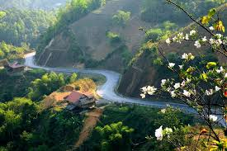
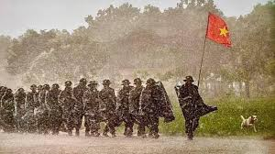
2.2. Hình tượng nhân vật trữ tình
Nhớ về đoàn quân Tây Tiến trong những cuộc hành quân
Nhớ về thiên nhiên miền Tây Bắc

Slide 29

* Nhớ về thiên nhiên miền Tây Bắc
- Cảnh núi rừng trong sương giăng và khói phủ:
+ Địa danh: Sài Khao, Mường Lát => gợi về vùng đất hoang sơ, hẻo lánh.
+ Nét vẽ: “sương lấp” là đặc điểm của núi rừng Tây Bắc ở độ cao với sương giăng, khói phủ; “hoa về trong đêm hơi” gợi cảm giác thơ mộng, lãng mạn.
+ Phối thanh: 11/14 thanh bằng, gợi âm hưởng đều đều trong nỗi nhớ.

Slide 30

* Nhớ về thiên nhiên miền Tây Bắc
Không khí đặc biệt thiêng liêng, huyền bí và thơ mộng, lãng mạn. Nét vẽ về Tây Bắc được tạo nên từ hai địa điểm không gian và thời điểm khác nhau. Điều đó cho thấy kí ức hiện về với những hình ảnh ấn tượng nhất.

Slide 31
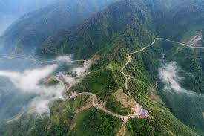
Nhớ về thiên nhiên miền Tây Bắc
- Thiên nhiên hùng vĩ, dữ dội, hoang dã
+ Từ ngữ giàu giá trị tạo hình: khúc khuỷu, thăm thẳm, súng ngửi trời,…=> sự hiểm trở, trùng điệp và độ cao ngất trời của núi đồi miền Tây Bắc.
+ Nhịp thơ 4/3: như bẻ đôi câu thơ tạo thành giao điểm rạch ròi hai hướng lên xuống của vô vàn con dốc.
+ Những câu thơ nhiều vần trắc đọc lên nghe vất vả, nhọc nhằn.

Slide 32
Nhớ về thiên nhiên miền Tây Bắc
- Thiên nhiên thơ mộng, trữ tình
+ Một bức tranh sương khói mơ màng, hoa đưa hương trong đêm: Mường Lát hoa về trong đêm hơi.
+ Một bức tranh đầy sức gợi cảm: Nhà ai Pha Luông mưa xa khơi.
=> Vẽ nên một bức tranh mờ ảo, đầy quyến rũ.

Slide 33
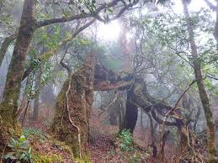
Nhớ về thiên nhiên miền Tây Bắc
- Thiên nhiên chứa đầy bí mật
+ Thời gian: “Chiều chiều”, “đêm đêm” - khoảng thời gian cảm nhận rõ nhất sự hoang vắng, âm u, huyền bí của núi rừng Tây Bắc.
Địa danh: Mường Hịch gợi sự huyền bí, âm u, bí ẩn.
Biện pháp nhân hoá: “cọp trêu người”, “thác gầm thét”, gợi sự dữ tợn, hoang vu.
Thiên nhiên hoang dã đã ngự trị và chiếm vị trí chúa tể, luôn rình rập con người.

Slide 34
* Hình tượng nhân vật trữ tình được khắc hoạ qua nỗi nhớ. Đó là nỗi nhớ về thiên nhiên (rừng núi), đoàn quân (Tây Tiến), nhớ về tình quân dân, nhớ về người lính.
Tóm lại, qua ngòi bút giàu tính tạo hình, Quang Dũng đã khắc hoạ một bức tranh Tây Bắc mang đặc trưng của núi rừng với những nét vẽ gân guốc, giàu cá tính, cùng nét phác hoạ thơ mộng, nhà thơ đã truyền tải được cái hồn của thiên nhiên Tây Bắc.

Slide 35

* Nhớ về đoàn quân Tây Tiến trong những cuộc hành quân
- Hình ảnh
+ “Súng ngửi trời”: Vẻ hiên ngang, hồn nhiên, trẻ trung, người lính trở nên ngạo nghễ trên nền núi rừng hùng vĩ.
+ “Đoàn quân mỏi”: Cuộc hành quân gian khổ, khắc nghiệt…
+ “Gục lên súng mũ”: người lính đã hi sinh hoặc do quá mệt mỏi, kiệt sức và tạm thiếp đi => sự gian, khó khăn, khí phách ngang tàng, cứng cỏi của người lính.

Slide 36
- Từ ngữ
Nhớ về đoàn quân Tây Tiến trong những cuộc hành quân
+ “Nhớ ôi” là tiếng lòng, cảm xúc không thể kìm nén.
+ “Cơm lên khói” là thời gian cuối ngày, là thời điểm dừng chân nơi xóm núi.
+ Địa điểm: Mai Châu => gợi tấm lòng thơm thảo của người thiếu nữ Tây Bắc đã để nhớ, để thương trong tâm hồn người lính.

Slide 37
Từ ngữ
Nhớ về đoàn quân Tây Tiến trong những cuộc hành quân
Qua cảm nhận của người lính, Tây Bắc không chỉ hấp dẫn bởi vẻ đẹp của thiên nhiên xứ sở mà còn hấp dẫn ở tình người. Chính tình quân dân đã để lại cảm giác dịu ngọt, lâng lâng, lan toả trong nỗi nhớ

Slide 38
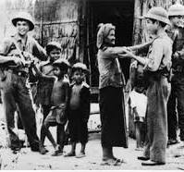
* Nhớ những kỉ niệm về tình quân dân

Slide 39

Gợi nhớ lại đêm liên hoan văn nghệ của đơn vị
Không khí
“Bừng”: thể hiện dòng cảm xúc dào dạt, phấn chấn. Đó không chỉ là ánh sáng của ngọn lửa hồng mà là sự bừng sáng của tâm hồn, là niềm vui rạng rỡ.
“Hội đuốc hoa”: từ “đuốc hoa” hay còn gọi là “hoa trúc”. Từ này vốn bắt nguồn từ chữ Hán, chỉ nến thắp trong phòng tân hôn. Ở đây, chỉ đêm liên hoan văn nghệ, tạo sự liên tưởng bất ngờ và độc đáo.

Slide 40
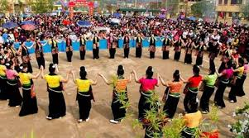
Gợi nhớ lại đêm liên hoan văn nghệ của đơn vị
Hình ảnh những cô gái Thái
Dáng điệu e ấp, tình tứ trong bộ xiêm áo uốn lượn =>là nhân vật trung tâm, là linh hồn của đêm văn nghệ.

Slide 41
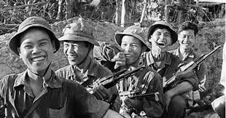
Gợi nhớ lại đêm liên hoan văn nghệ của đơn vị
Hình ảnh những người lính
“Kìa em”: ngỡ ngàng, ngạc nhiên, hân hoan, vui sướng trước vẻ đẹp của cô gái Thái.
Say mê âm nhạc với vũ điệu mang màu sắc của xứ lạ => tâm hồn lãng mạn của người lính.

Slide 42
Gợi nhớ lại đêm liên hoan văn nghệ của đơn vị
Hình ảnh những người lính
Bằng những nét bút mềm mại, tinh tế, tác giả đã vẽ đêm liên hoan văn nghệ diễn ra trong không khí ấm áp tình người, tưng bừng, nhộn nhịp, có ánh sáng và nhiều màu sắc lãng mạn, thể hiện tình quân dân thắm thiết.

Slide 43
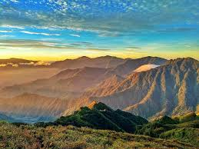
Vẻ đẹp thiên nhiên
Không gian: “chiều sương”, không gian giăng mắc một màn sương bao phủ với núi rừng cỏ cây gợi vẻ hoang vắng, huyền ảo.
Hình ảnh: “hồn lau”, nét vẽ tinh tế, hư vô, hoang vắng; “dáng người trên độc mộc” -con người hài hoà với thiên nhiên đã tạo nên một bức tranh trữ tình;
Thời gian: “chiều”, gợi nhớ, gợi buồn.

Slide 44
Vẻ đẹp thiên nhiên
Nhà thơ gợi khung cảnh miền Tây bằng hình thức tự sự và những từ ngữ nhắc nhở về kí ức như “nhớ”, “thấy” để nhắc chính mình và nhắc cho những người từng đi qua Tây Tiến.
Nhà thơ đã dẫn người đọc vào thế giới của cái đẹp, của cõi mơ đầy ánh sáng với những yếu tố của hội hoạ, điêu khắc, âm nhạc, vũ đạo. Hồi ức và kỉ niệm hiện về thấp thoáng, mộng mơ. Ngòi bút tài hoa không chỉ tả được vẻ đẹp của người của cảnh mà còn gợi được cái hồn đắm say của thiên nhiên xứ sở.

Slide 45
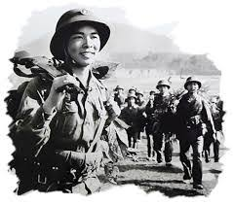
* NHỚ VỀ CHÂN DUNG CỦA
NGƯỜI LÍNH TÂY TIẾN

Slide 46
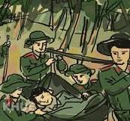
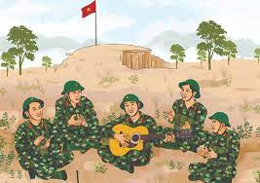
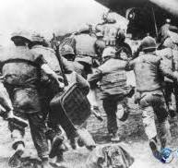
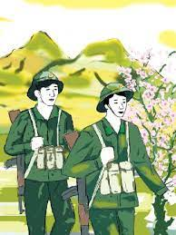
* Chân dung người lính Tây Tiến
Ngoại hình
Khí phách
Tâm hồn
Sự hi sinh

Slide 47
Ngoại hình
Bệnh sốt rét làm rụng tóc hoặc cạo tóc để tiện sinh hoạt và chiến đấu
“Đoàn binh không mọc tóc”
Hiện thực nghiệt ngã.
Dù xanh xao vì đói khát, vì sốt rét nhưng người lính vẫn toát lên vẻ oai hùng, oai phong, dữ dằn của những con hổ nơi rừng thiêng, vẫn gợi được cái cứng cỏi, kiên cường của những con người vào sinh ra tử, không sợ hiểm nguy, gian khổ.

Slide 48
Khí phách
là ánh mắt dữ tợn khi đối mặt với quân thù, luôn ở tư thế tấn công với khí phách hiên ngang, với tinh thần sẵn sàng bảo vệ miền biên cương của Tổ quốc.
“Mắt trừng”

Slide 49
Tâm hồn
- Giấc mơ của người lính thơm mùi sách vở học trò. Nỗi nhớ in đậm dấu ấn của một tâm hồn lãng mạn, mộng mơ.
“Đêm mơ Hà Nội dáng kiều thơm”
- Tận trong sâu thẳm tâm hồn họ vẫn vẹn nguyên những ước mơ về tình yêu và hạnh phúc.

Slide 50
Sự hi sinh
Hình ảnh “Mồ viễn xứ”
Đảo ngữ: rải rác
Gợi vẻ hoang lặng, lẻ loi, hàm chứa một nỗi đau thương, sự hoang lạnh.
Giảm sự bi thương, đau buồn khiến bức tranh không xám lạnh mà vẫn uy nghi, sang trọng.
Áo bào thay chiếu anh về đất

Slide 51
Sự hi sinh
“Mồ viễn xứ”
><
Trời xanh
Sự quyết tâm, quả cảm, chiến đấu hi sinh vì Tổ quốc.
Từ Hán Việt: “viễn xứ”, “biên cương”, “áo bào”, “độc hành
Gợi sự trang trọng, thành kính.

Slide 52
Sự hi sinh
Bất tử hoá người lính, thể hiện tâm thế thanh thản trước khi chết -> sức sống bất tử của người lính.
Nói giảm nói tránh “về đất
Nhân hoá “Sông Mã gầm lên khúc độc hành”
Thiên nhiên Tây Bắc như sẻ chia những gian khổ, buồn vui, mất mát, hi sinh của người lính.

Slide 53
Sự hi sinh
Quang Dũng thể hiện sự hi sinh nhưng không bi luỵ. Đó là một hình tượng có ý nghĩa thẩm mĩ, trang trọng, thấm đượm tinh thần lãng mạn và bi tráng. Quang Dũng đã truyền được không khí và tình cảm của một thời kì lịch sử hào hùng trong sự nghiệp cứu nước của dân tộc.

Slide 54
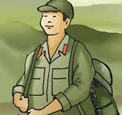
Nhớ về tinh thần người lính Tây Tiến (lời thề gắn bó với Tây Tiến và miền Tây Bắc)
“Thăm thẳm”: chỉ sự xa xôi và vời vợi nghìn trùng, đầy gian khổ.
“Một chia phôi”: chỉ sự xa cách và tinh thần một đi không trở lại.
“Không hẹn ước”: không hẹn ngày trở về.
“Mùa xuân ấy”: chỉ mùa xuân 1947, gợi về kí ức của người lính.
“Ai”: đoàn binh Tây Tiến

Slide 55
Nhớ về tinh thần người lính Tây Tiến (lời thề gắn bó với Tây Tiến và miền Tây Bắc)
Khổ cuối tô đậm thêm không khí chung của thời Tây Tiến. Nhịp thơ chậm, giọng thơ buồn nhưng tinh thần chung của đoạn thơ vẫn toát lên khí thế hào hùng.

Slide 56
3. Tây Tiến - Ngôn ngữ và biểu tượng
Trong bài thơ, một số câu thơ được tổ chức theo hình thức ngôn ngữ đặc biệt như: “Nhớ về rừng núi nhớ chơi vơi”; “Mường Lát hoa về trong đêm hơi”; “Heo hút cồn mây súng ngửi trời”; “Gục lên súng mũ bỏ quên đời”; “Nhà ai Pha Luông mưa xa khơi”…

Slide 57
3. Tây Tiến - Ngôn ngữ và biểu tượng
Ví dụ:
- “Dốc lên khúc khuỷu dốc thăm thẳm”, sử dụng “dốc thăm thẳm”: kết hợp từ mới mẻ vì “thăm thẳm” là từ chỉ độ sâu chứ không phải độ cao.
- “Nhà ai Pha Luông mưa xa khơi”, sử dụng toàn thanh bằng: gợi vẻ đẹp yên bình, nhẹ nhàng của vùng núi Tây Bắc.

Slide 58
3. Tây Tiến – Phong cách lãng mạn
+ Cảm hứng: Khẳng định, ngợi ca lí tưởng cứu nước, khí phách anh hùng và sự hi sinh cao cả của người lính Tây Tiến.
+ Hình tượng: Khám phá, khắc hoạ vẻ đẹp tâm hồn tinh tế, phóng khoáng, mơ mộng, lãng mạn của người lính Tây Tiến.

Slide 59
3. Tây Tiến – Phong cách lãng mạn
+ Ngôn ngữ: Sự sáng tạo trong tổ chức theo hình thức ngôn ngữ đặc biệt, hình ảnh độc đáo.
+ Sử dụng nhiều yếu tố tương phản: khi khắc hoạ hình tượng thiên nhiên Tây Bắc và hình tượng đoàn quân Tây Tiến.

Slide 60
III
TỔNG KẾT

Slide 61
1. Nội dung
Hình tượng người lính Tây Tiến mang vẻ đẹp lãng mạn, đậm chất bi tráng sẽ luôn đồng hành trong trái tim và trí óc của mỗi chúng ta.
Bài thơ đã khắc họa thành công hình tượng người lính Tây Tiến trên nền cảnh núi rừng miền Tây hùng vĩ, dữ dội, thơ mộng, trữ tình.

Slide 62
2. Nghệ thuật
Hình ảnh thơ phong phú, gần gũi, chân thực.
Cách sử dụng ngôn từ đặc sắc: các từ chỉ địa danh, từ tượng hình, từ Hán Việt,...
Bút pháp hiện thực kết hợp với cảm hứng lãng mạn, bi tráng.
Sử dụng đa dạng biện pháp tu từ: so sánh, ẩn dụ, nhân hóa. Đặc biệt ưa dùng các yếu tố tương phản.
- Kết hợp chất nhạc và chất họa.

Slide 63
IV. Cách đọc hiểu một văn bản thuộc thể loại thơ trữ tình hiện đại
Qua trải nghiệm đọc hiểu bài thơ Tây Tiến của Quang Dũng, em hãy nêu cách đọc hiểu một văn bản thuộc thể loại thơ trữ tình hiện đại.

Slide 64
* Cách đọc hiểu một văn bản thuộc thể loại thơ trữ tình hiện đại
- Đọc, xác định đề tài và cảm hứng chủ đạo.
- Xác định bố cục, mạch cảm xúc.
- Đọc hiểu nhân vật trữ tình.
- Nhận diện những đặc sắc về nghệ thuật.
- Đánh giá giá trị của bài thơ.

Slide 65
IV
LUYỆN TẬP

Slide 66
Nhiệm vụ
Câu 1. Xác định chủ đề của bài thơ Tây Tiến.
Câu 2. Nêu các bước nhận diện phong cách lãng mạn qua một bài thơ trữ tình hiện đại.

Slide 67
GỢI Ý
Câu 1. Chủ đề của bài thơ Tây Tiến:
- Bài thơ Tây Tiến là nỗi nhớ đồng đội, nhớ mảnh đất Tây Bắc của nhà thơ xứ Đoài. Từ đó thể hiện tấm lòng gắn bó sâu sắc của Quang Dũng với đơn vị, đồng đội, mảnh đất kháng chiến.
- Bài thơ Tây Tiến tái hiện, khắc hoạ đầy sống động chân dung lí tưởng, tâm hồn của những người lính trong thời kì kháng chiến chống thực dân Pháp.

Slide 68
GỢI Ý
Câu 2. Các bước nhận diện phong cách lãng mạn qua một bài thơ trữ tình hiện đại:
- Bước 1. Đọc và xác định cảm hứng chủ đạo của bài thơ.
- Bước 2. Phong cách lãng mạn thể hiện qua phương diện:
+ Khẳng định cái cao cả, phi thường và phủ định thực tại tầm thường, tù túng.
+ Sáng tạo trong tổ chức hình thức bài thơ.
+ Thế giới thơ giàu trí tưởng tượng.
+ Chú trọng thế giới nội tâm với những cảm xúc mạnh mẽ, khoáng đạt, tinh tế.
+ Dùng các yếu tố tương phản.

Slide 69
V
VẬN DỤNG

Slide 70
Nhiệm vụ
Viết đoạn văn (khoảng 150 chữ) trình bày cảm nhận của em về một nét đẹp của hình tượng người lính Tây Tiến.

Slide 71
Rubric đánh giá đoạn văn
Tiêu chí | Mô tả tiêu chí | Điểm
Hình thức | Đảm bảo quy cách một đoạn văn với độ dài khoảng 150 chữ. | 1,5
Nội dung | Cảm nhận về một nét đẹp của hình tượng người lính Tây Tiến.
 | Nêu được một nét đẹp của người lính Tây Tiến và lí giải. | 2,0
 | Bày tỏ cảm xúc và suy nghĩ về nét đẹp đó. | 5,0
Chính tả, ngữ pháp | Đảm bảo chuẩn chính tả, ngữ pháp tiếng Việt. | 0,5
Sáng tạo | Thể hiện suy nghĩ sâu sắc về vấn đề; có cách diễn đạt mới mẻ, phối hợp các phương thức biểu đạt,... | 1,0

Slide 72
Đoạn văn tham khảo
“Trôi dòng nước lũ hoa đong đưa”. Cánh hoa ý tình trong câu thơ đã thực sự tạo nên nét đặc sắc cho bức tranh thiên nhiên miền Tây. Đóa hoa giữa dòng là khoảnh khắc giao tình giữa cái nhìn đa tình vốn có trong tâm hồn người lính Hà Thành trẻ tuổi và vẻ thơ mộng của cảnh sắc nơi đây. Chẳng biết hình ảnh “hoa đong đưa” khi đang “trôi dòng nước lũ” có thực hay không nhưng lại rất hòa hợp với mạch cảm hứng trữ tình của bài thơ. Cánh hoa hay là cánh mắt đong đưa, lúng liếng, làm duyên, làm dáng với người lính trẻ?

Slide 73
Đoạn văn tham khảo
…Thiên nhiên chủ động đa tình hay là tâm hồn các chàng trai Tây Tiến quá đỗi hào hoa, quá lãng mạn yêu đời nên mới có thể nhìn thiên nhiên bằng cái nhìn say đắm đến như vậy? Bút pháp lãng mạn với phép nhân hoá đã tạo nên nét vẽ thần tình, thâu tóm trọn vẹn hồn sắc thiên nhiên Tây Bắc, đồng thời giúp nhà thơ chở cả những nỗi nhớ niềm thương, những xuyến xao, bồi hồi thao thiết, cháy bỏng. Nhớ đồng đội, mong muốn một lần nữa được hòa cùng thiên nhiên và khát khao được gặp lại những con người nơi đây đã khiến hồn thơ của xứ Đoài mây trắng vút bay trên dải chiều sương Tây Bắc đầy mộng, đầy mơ.

Slide 74
HƯỚNG DẪN VỀ NHÀ
- Vẽ sơ đồ tư duy về các đơn vị kiến thức của bài học.
- Tìm đọc thêm các bài thơ trữ tình hiện đại có cùng đề tài, chủ đề.
- Chuẩn bị bài: VB3: Đàn ghi ta của Lor-ca (Thanh Thảo).

